Slide 1
How and when you use social media and technology [3/3]
Word order with connectives
German
Frau Karmi

Slide 2
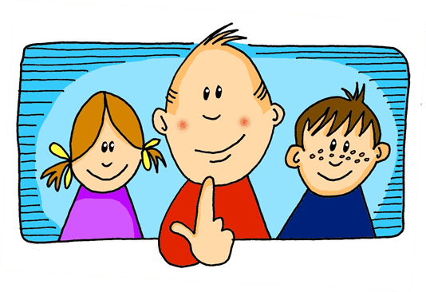
[ch]
Buch
ich

Slide 3
sich langweilen | to be bored
sich amüsieren | to amuse/enjoy oneself
unterwegs | on the way
selten | rarely
unterhaltsam | entertaining
persönlich | personally
das Gespräch | conversation
täglich | daily

Slide 4
German word order with connectives:
German word order is affected by connectives.
We need to be aware of the 3 three possibilities:
1: connectives which do not affect word order (und/ aber/ denn)
With these connectives the verb remains as the 2nd idea in the sentence
2: connectives which cause inversion (auch/ dann/ jedoch)
With these connectives the pronoun and the verb must invert
3: subordinating conjunctions (weil/ obwohl/ wenn)
With these connectives the verb is kicked to the end of the sentence/clause

Slide 5
Let’s look at the first possibility:
1: connectives which do not affect word order (und/ aber/ denn)
With these connectives the verb remains as the 2nd idea in the sentence
Ich simse meine Freunde und ich höre Musik.
Ich mache meine Hausaufgaben im Internet, aber ich chatte lieber mit Freunden.
Er lädt gern Musik herunter, denn er kann mit Freunden chatten.
Notice how the verb is the 2nd idea!

Slide 6
Let’s look at the second possibility:
2: connectives which cause inversion (auch/ dann/ jedoch)
With these connectives the pronoun and the verb must invert
Ich simse meine Freunde, dann höre ich Musik.
Ich mache meine Hausaufgaben im Internet, jedoch chatte ich lieber mit Freunden.
Er lädt gern Musik herunter, auch kann er mit Freunden chatten.
Notice how the pronoun and the verb have inverted!

Slide 7
Let’s look at the third possibility:
3: subordinating conjunctions (weil/ obwohl/ wenn)
With these connectives the verb is kicked to the end of the sentence/clause.
Ich simse meine Freunde obwohl ich Musik höre.
Ich mache meine Hausaufgaben im Internet, wenn
ich mit Freunden chatte.
Er lädt gern Musik herunter, weil er mit Freunden chatten kann.
Notice how the verb is now at the end of the sentence/
clause!

Slide 8
German word order with connectives:
You need to learn your connectives and what happens to the word order when you use them.
Below is a list of connectives which will be used in this lesson (there are many more I have not included):
verb remains 2nd idea | invert pronoun and verb | verb is kicked to end of clause
und | auch | weil
denn | jedoch | obwohl
aber | dann | wenn

Slide 9
Order the clauses and start with the connective:
Musik / wenn / ich / hochlade
2. im / und / Internet / surfe / ich
3. tippt / weil / eine / E-mail / er
4. Internet / jedoch / wird / spielen / sie / im
5. wird / sie / dann / Internet / im / einkaufen

Slide 10
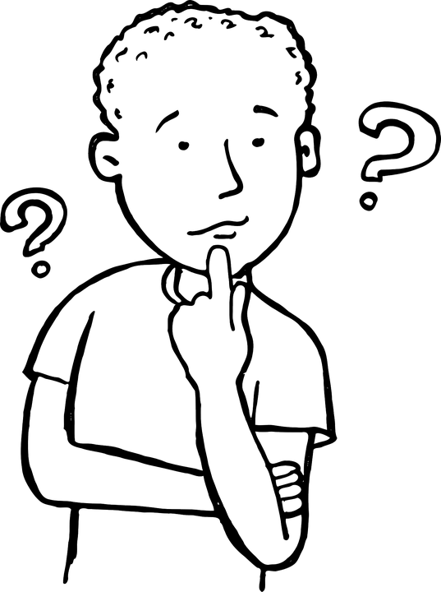
Order the clauses and start with the connective:
Musik / wenn / ich / hochlade
wenn ich Musik hochlade.
2. und ich surfe im Internet.
2. im / und / Internet / surfe / ich
Need some help?
und - verb remains the 2nd idea
jedoch/ dann - pronoun and verb invert
wenn / weil - kick the verb to the end of the clause
3. weil er eine E-mail tippt.
3. tippt / weil / eine / E-mail / er
4. Internet / jedoch / wird / spielen / sie / im
4. jedoch wird sie im Internet spielen.
5. dann wird sie im Internet einkaufen.
5. wird / sie / dann / Internet / im / einkaufen

Slide 11
Feedback: Give me 5!
What 3 effects do connectives have to word order?
Name a connective for each effect.
Name two different adjectives to describe
your phone (can you name a positive and a negative one?)
Translate: I use my phone daily because I chat with friends.
Translate: I like my phone because I can take photos.
leaves the verb as 2nd idea
inverts pronoun and verb
kicks the verb to the end of the clause
und / aber / denn
jedoch / also / auch
weil / obwohl / wenn
positive: unterhaltsam
negative: nutzlos
Ich benutze mein Handy täglich, weil ich mit Freunden chatte.
Mein Handy gefällt mir, weil ich Fotos machen kann.

